Slide 1
RIENTRO A SCUOLA IN SICUREZZA
Istituto Comprensivo di Luzzara
Scuola secondaria di primo grado
Alcuni punti per ritornare a scuola sereni

Slide 2
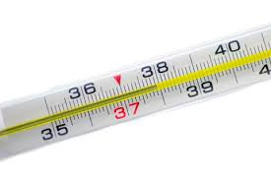
RECATI A SCUOLA SOLO SE SEI IN BUONA SALUTE
Caro genitore, controlla ogni mattina la temperatura a tuo figlio: se è superiore a 37,5°, se accusa mal di gola, tosse secca, diarrea, altri segni correlati alla sintomatologia da Covid, non mandarlo a scuola e informa la Segreteria.
Se ha avuto contatti con un caso di Covid, non mandarlo a scuola e informa la Segreteria
Qualora tuo figlio, durante l’attività scolastica, manifesti sintomi simil influenzali, verranno applicate le norme previste dal protocollo nazionale AntiCovid.
Comunica alla scuola, tramite moduli appositi, quali persone contattare oltre a te, in caso tuo figlio non si senta bene.

Slide 3
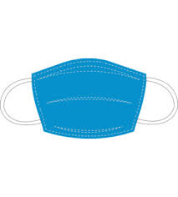
INDOSSA SEMPRE LA MASCHERINA
LAVATI E IGIENIZZA SEMPRE LE MANI
Caro genitore, procura a tuo figlio una confezione di gel disinfettante da tenere sempre nello zaino, insieme ad una mascherina di riserva; ricorda che all’ingresso della scuola e in ogni classe c’è il dispenser di gel per la frequente igienizzazione delle mani.

Slide 4
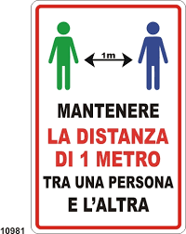
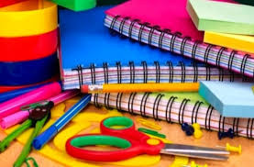
MANTIENI SEMPRE IL DISTANZIAMENTO
E
NON SCAMBIARTI OGGETTI
CON GLI ALTRI
Ognuno deve portare il proprio materiale scolastico, chi lo dimentica a casa non può chiamare per farselo portare e non può chiederlo ai compagni.
Le dimenticanze verranno segnalate con annotazioni e sanzioni.
Non si può lasciare materiale scolastico a scuola!
Non condividere la merenda
e la borraccia con altri.

Slide 5
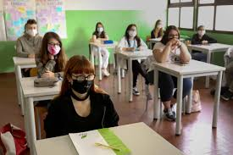
Non sostare davanti a scuola! Arriva 5 minuti prima del suono della campanella, evita di fare assembramenti e ricorda di mantenere le distanze e la mascherina.
All’arrivo a scuola, segui le istruzioni che ti verranno date da docenti e collaboratori, ogni classe avrà un punto di accesso, recati direttamente in classe e igienizza le mani all’ingresso nell’apposito dispenser.
Durante la mattinata non scambiarti mai di posto con un compagno e non spostare il banco né la sedia.
Non andare in giro per la scuola, rimani in classe.
Al cambio d’ora rimani seduto.

Slide 6
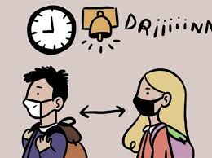
Non usare l’attaccapanni, tieni la giacca sullo schienale della sedia.
L’ingresso ai bagni verrà contingentato, ogni classe avrà un bagno dedicato; ricordati di lavarti le mani prima di tornare in classe.
La ricreazione viene svolta in cortile quando il tempo lo permette, ogni classe avrà un suo spazio dedicato, non ci si può mischiare con altri gruppi classe, devi rimanere con il tuo gruppo classe. In caso di pioggia la ricreazione si svolgerà all’interno dell’aula, rimanendo al posto.

Slide 7
Caro genitore:
Assicurati che la scuola abbia i tuoi contatti telefonici aggiornati, comunicando tempestivamente qualunque variazione alla segreteria e sul diario dell’alunno.
Leggi con attenzione e firma il patto di corresponsabilità
Partecipa alle riunioni della scuola e ai colloqui anche a distanza
Consulta sempre il registro elettronico e il sito della scuola

Slide 8
COLLOCAZIONE CLASSI
CORSO A e CORSO D: Scuola primaria, lato est piano terra.
CORSO B e CORSO C:
Scuola secondaria
3E: Laboratorio esterno ex auser

